Slide 1
Senter for studier av Holocaust og livssynsminoriteter

Slide 2
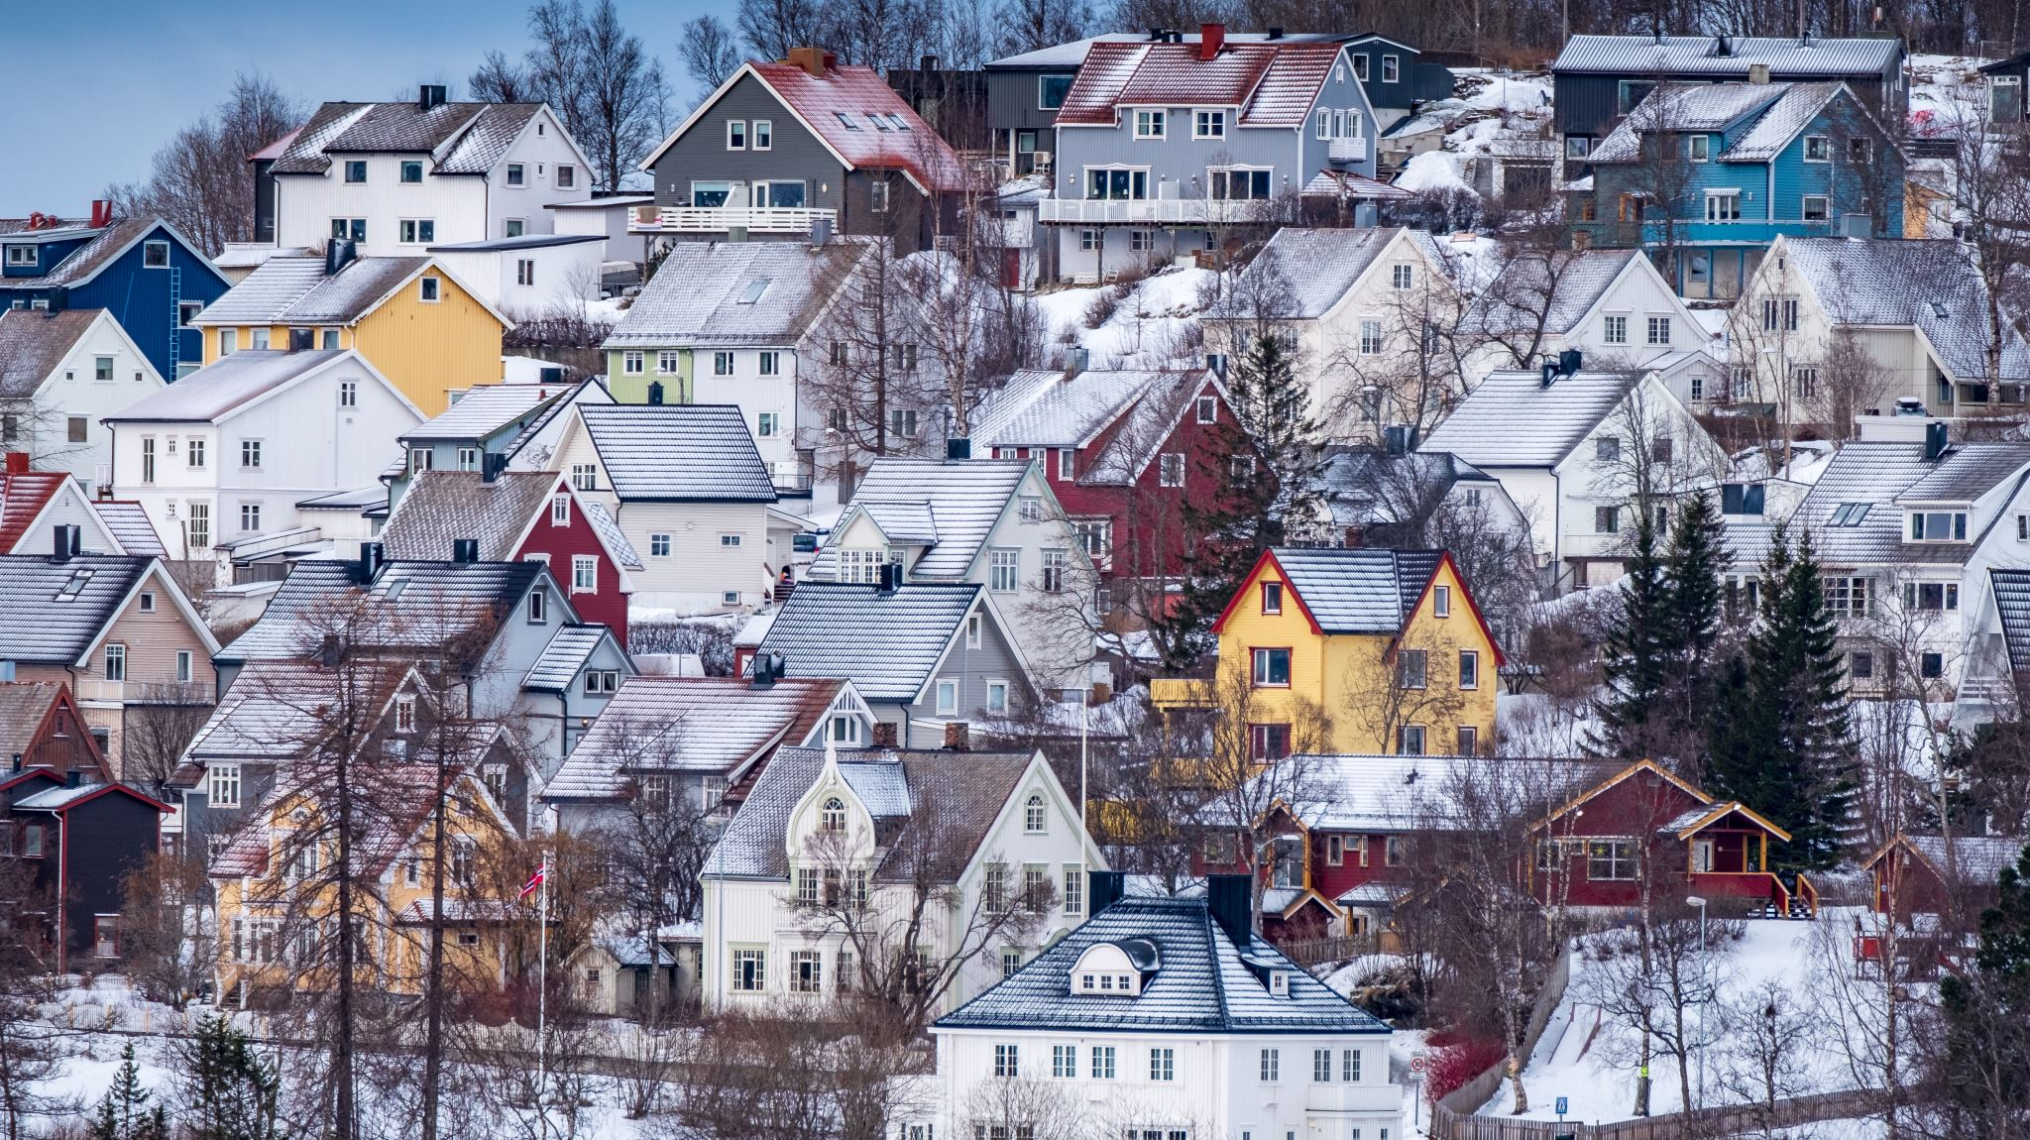
Rasisme og dens former i Norge

Slide 3
Plan for i dag
1. Forelesning om rasisme i Norge: 20 minutter
2. Gruppeoppgaver om rasistiske hendelser i Norge: 40 minutter
3. Presentasjon av en rasistisk hendelse:20 minutter

Slide 4
Hva er egentlig rasisme?
Snakk sammen i et minutt i grupper om hva rasisme er

Slide 5
Hva er egentlig på rasisme?
Å dele inn en befolkning i ulike kategorier der noen gis negative essensielle (uforanderlige) trekk
Å redusere et individs identitet til de gitte negative karaktertrekkene for en kategori
Å bruke de negative karaktertrekkene som argument for underordning og diskriminering

Slide 6
Rasisme handler om:
Biologi/opprinnelse
Kultur
Religion

Slide 7
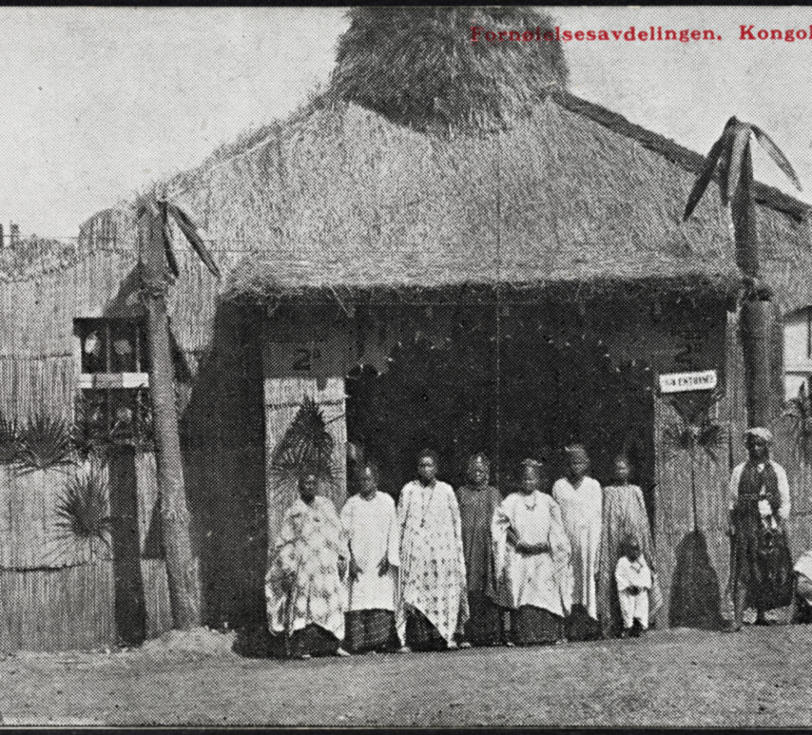
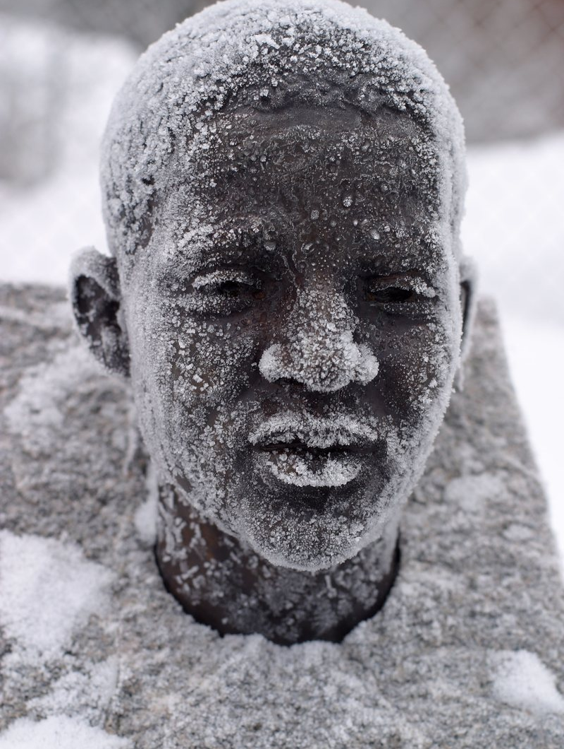
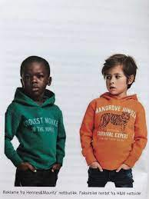
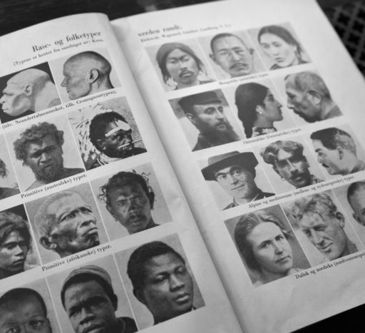
Ulike former for rasisme
Institusjonell rasisme:
Ekstrem rasisme:
Hverdagsrasisme:

Slide 8
Rasismens historie i Norge
Slavehandelen

Slide 9
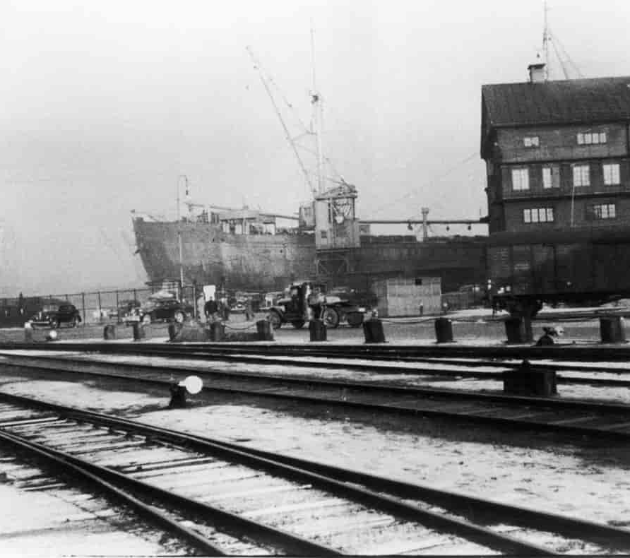
Rasismens historie i Norge
Holocaust

Slide 10
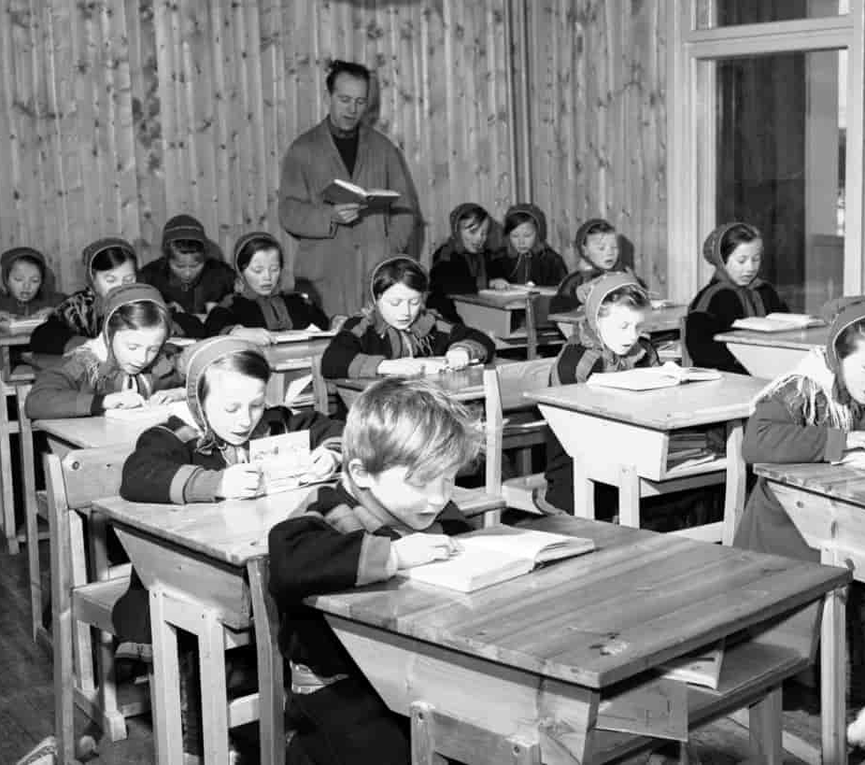
Rasismens historie i Norge
Fornorskningspolitikken

Slide 11
Finnes det rasisme i Norge i dag?
Statistikk

Slide 12
Forklaring av oppgaver

Slide 13
Fremføring av dere!

